Slide 1
Tutorial de instalação Python e primeiros passos
Disciplina: Introdução à linguagem Python
Professores: Suzana Santos e Mateo Bobadilha
Monitor: Otto Tavares

Slide 2
Instalando o Python Localmente
Realizando download do Python
Instalando o Python
Instalando uma IDE para criar seus códigos
Alternativa: Instalar o Anaconda com uma série de pacotes e ambientes já pré-definidos.
Ambiente Python online através do Google Colab

Slide 3
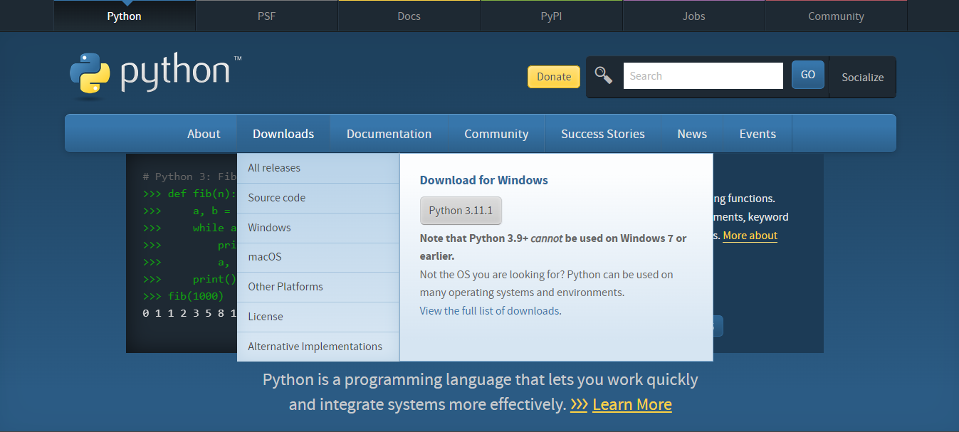
Acesse o site e vá até a aba downloads
https://www.python.org/

Slide 4
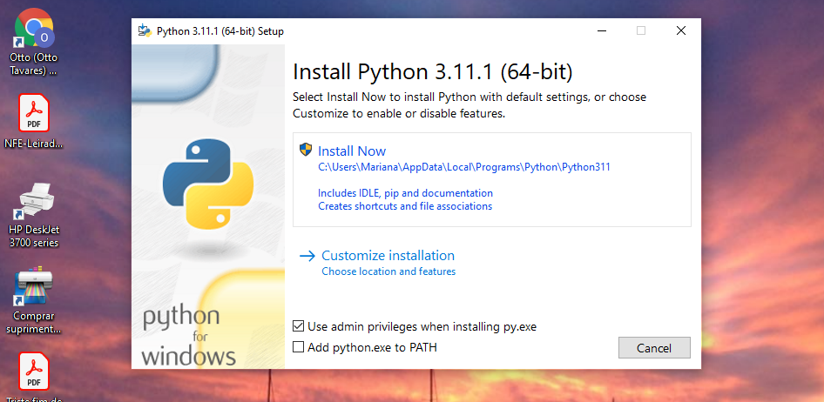
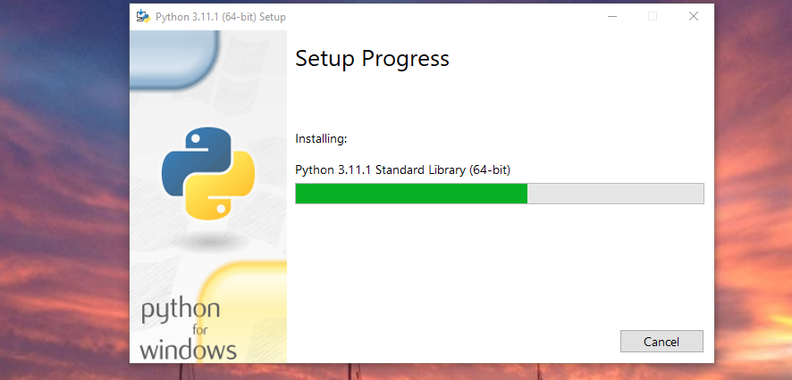
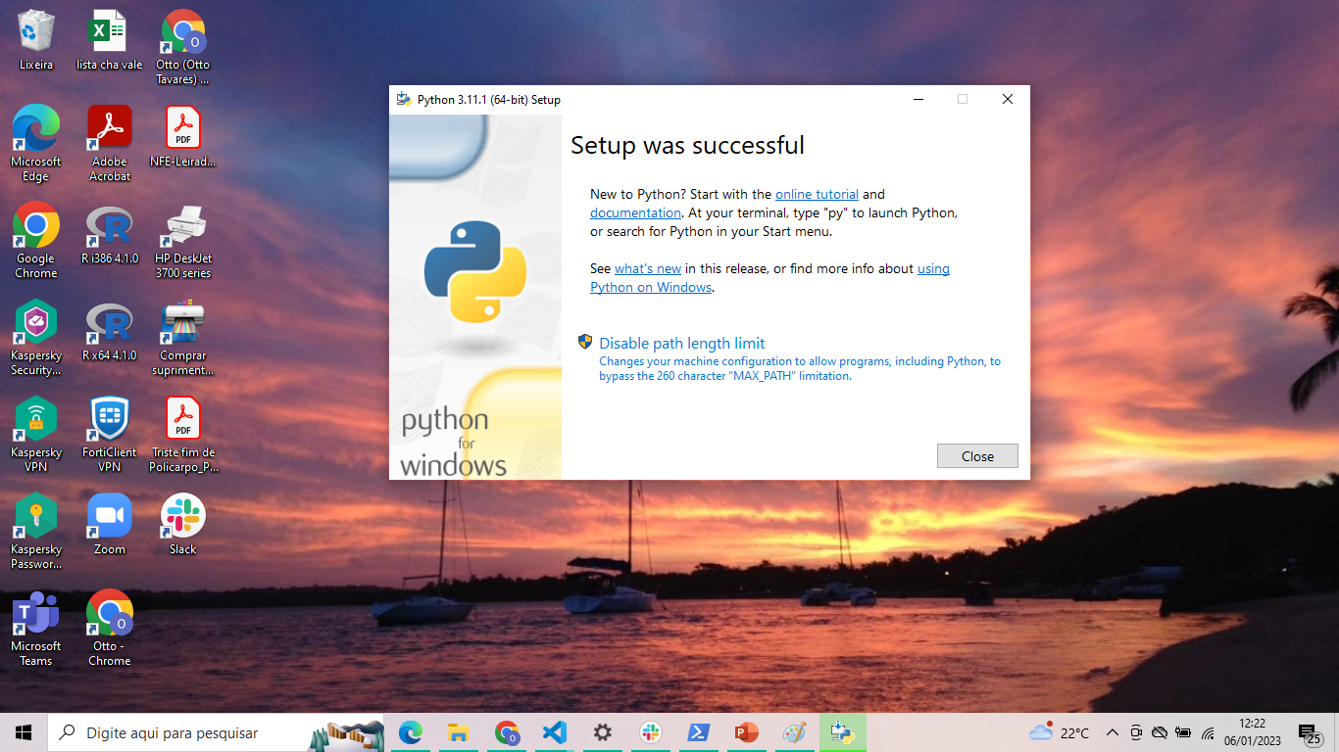
Instalando o Python
Inicie a instalação padrão.
O Python realizará o processo de setup.
E finalmente entregará uma mensagem de instalação concluída.

Slide 5
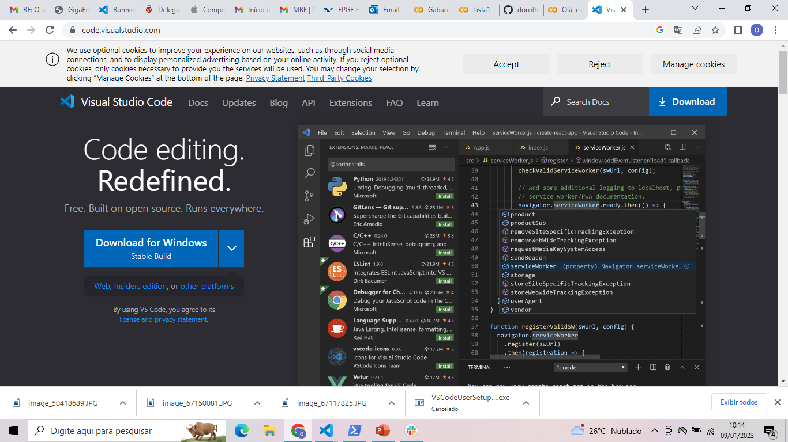
Instalando uma IDE para criar seus códigos
https://code.visualstudio.com/

Slide 6
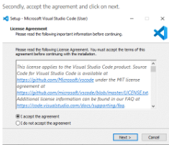
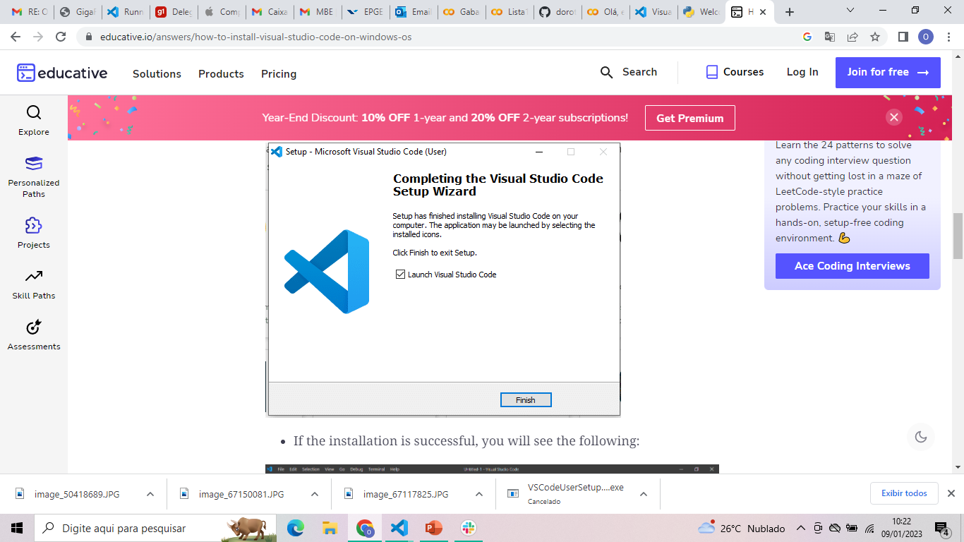
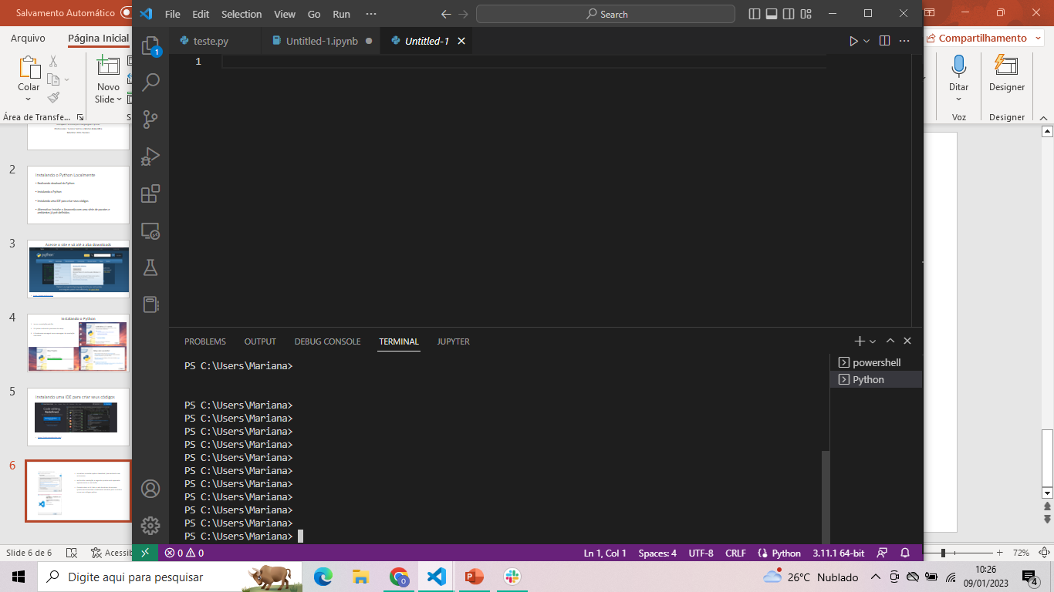
Instalando VS Code como IDE
Inicializar o instalar após o download (concordando com os termos)
Ao final da instalação, o segundo quadro será reportado apresentando a conclusão
Quando abrir o VS Code, a tela de editor do terceiro quadro será acessível e totalmente editável para o usuário iniciar seu códigos python

Slide 7
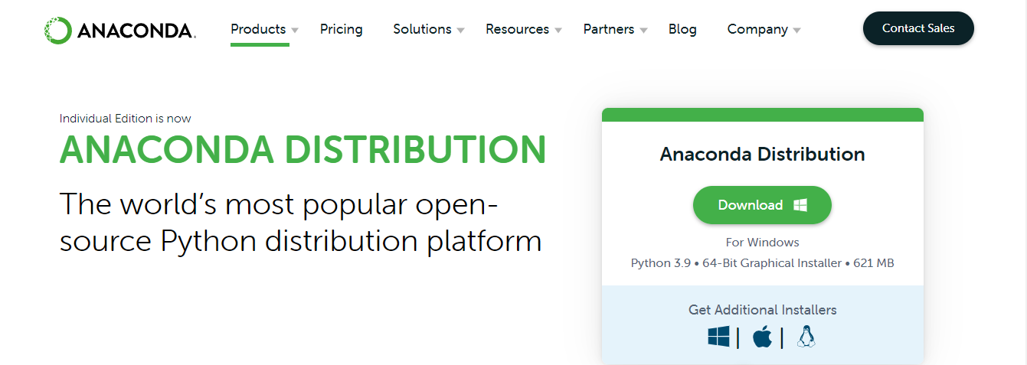
Alternativa: Instalar o Anaconda com uma série de pacotes e ambientes já pré-definidos.
https://www.anaconda.com/products/distribution

Slide 8
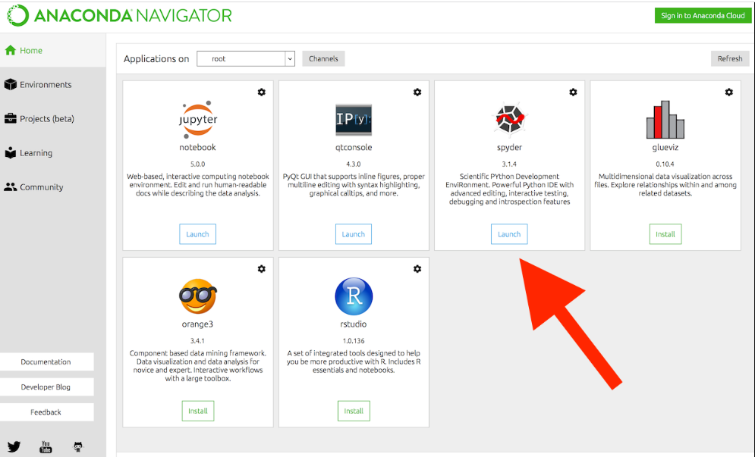
Exemplo: Launcher do anaconda onde o usuário pode escolher qual IDE será utilizada para trabalhar

Slide 9
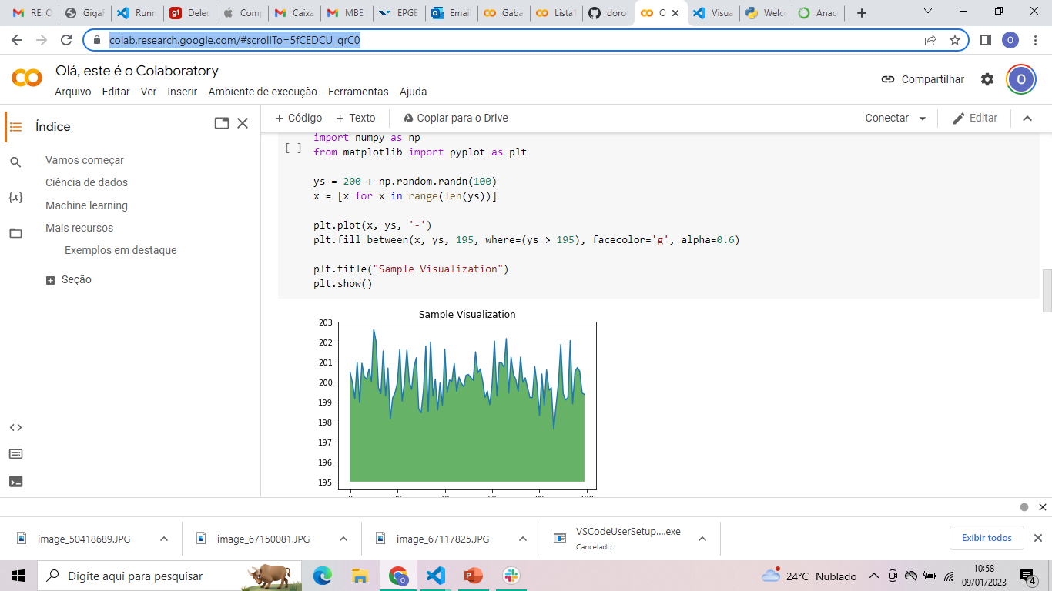
Ambiente Python online através do Google Colab
O Colab, ou "Colaboratory", permite escrever e executar Python no navegador e conta com o seguinte:
Nenhuma configuração necessária
Acesso a GPUs sem custo financeiro
Compartilhamento fácil
Você pode ser um estudante, um cientista de dados ou um pesquisador de IA, o Colab pode facilitar seu trabalho
Fonte: Site do Google Colab - https://colab.research.google.com/#scrollTo=5fCEDCU_qrC0
O Colab possui estrutura de notebook python e basta que o aluno tenha uma conta no google drive, para conseguir interagir com dados próprios, utilizando bibliotecas Python.
Nesta disciplina, vamos fazer todas as listas e fornecer os gabaritos, utilizando o Google Colab.

